Slide 1
2. årgangspraktik
Efterbehandling af 2.-års-praktik – uge 6
D. 5. januar 8.40-14.00
Lokale: A21

Slide 2
Dagsorden

Slide 3
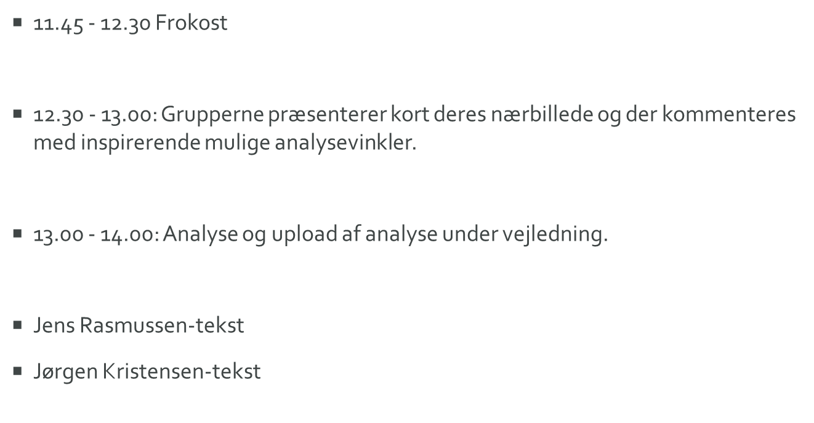
Eftermiddag – efterbehandling af praktik
ser)

Slide 4

Dagens tre-trins-raket
Dine personlige læringsmål
Dine personlige udviklingspunkter (2-3)
Didaktisk nærbillede (praktikgruppen)

Slide 5
Ny læreruddannelse praktik LU23 – status
Fire praktikker (én hvert år)
Integreret praktik (mål i fagene)
Udstrakt praktik det første år og mulighed for udstrakt på andet år på samme skole
Blokpraktikker 3. og 4. år
1 professionsprøve (praktikprøve) på 4.år
Godkendelse i samarbejde med praktikskolerne efter hver praktik

Slide 6

Præsentationsportfolio, mål og godkendelse
Jeres portfolio i praktik skal bl.a. forberede jer til arbejdet med at opfylde praktikkens mål.
Skolerne har fået en guide, så de kan se, om I lever op til målene.
Der er opgaver i portfolioen, som støtter op omkring det, som lærerne kigger efter:
Fx:Evaluer den undervisningssekvens, som du har stået for, med særlig fokus på din professionelle rolle som (klasse)-leder.
Hvis skolen er i alvorlig tvivl om hvorvidt praktikken kan godkendes, så kan de bede om adgang til jeres præsentationsportfolio.

Slide 7
Hvorfor efterbehandling i uge 6?
Dag 1 – 05.02.24. I dag skal vi arbejde med punkterne 1-3 vedr. uge 6 fra jeres praktikportfolio.
Trædesten til professionsopgaven – forbindelsesleddet hen til den – fundering, teori, refleksion. Nu har I alle jeres medstuderende
En stor mulighed for at kunne gå i meta .Vi gør status på praktikportfolierne
Gør os stærke teoretisk og praktisk – at vi kan fundere – at vi kan kvalificere – typisk, at vi i Danmark en ’happy-go-lucky-attitude’, men til eksamen kræver vi meget
Afprøvet både obligatorisk fag og 2. fag
Udarbejde præsentationsportfolio - portfoliopræsentation
Afrunding af praktik
Runde som didaktisk model ☺. Alle bliver set og hørt. Tilladt at sige: ”pas”
Hvad tager I med jer / hvad gjorde indtryk i denne 2.års praktik?

Slide 8
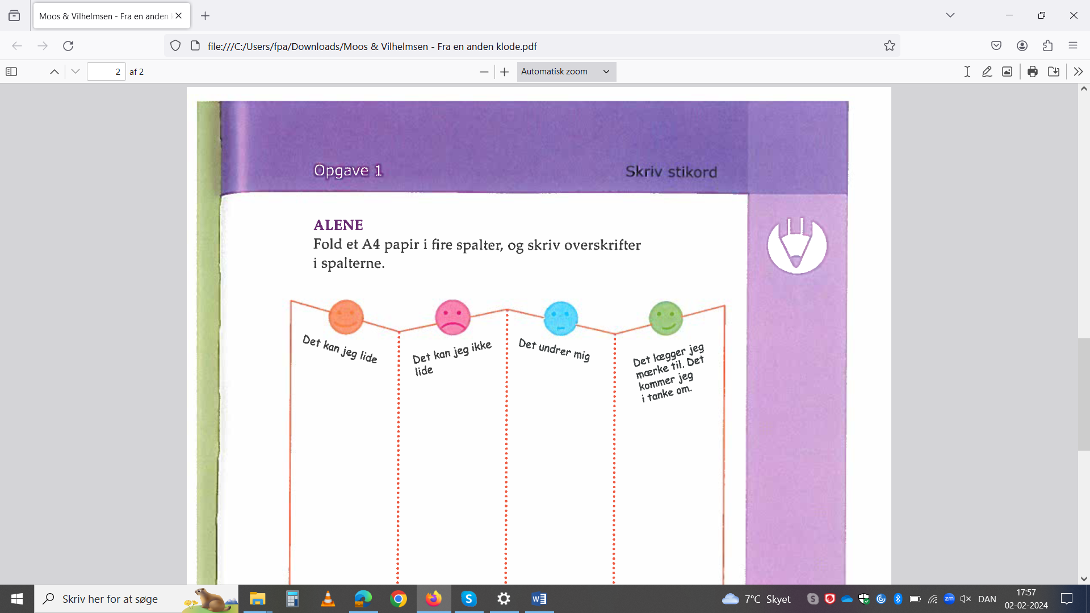
Moos og Wilhelmsens mini-meta-model

Slide 9
Studieordning 2023 – Hvor er Praktik beskrevet?
Institutionelt fastlagte regler om praktik
§§ 8-14
Især §8 Mål og indhold for praktik
Link til
Udvikling af læreruddannelsen
Retning, indhold, principper og progression i fremtidens læreruddannelse, Danske Professionshøjskoler, 2020
- - - - - - - - - - - - - - - - - - - - - - - - - - - - - - - - - - - - - - - - - - - - - - - - - - - - - - - - -
Fællesdelen om progression i læreruddannelsen
§ 36 Progression i læreruddannelsen
- - - - - - - - - - - - - - - - - - - - - - - - - - - - - - - - - - - - - - - - - - - - - - - - - - - - - - - - - -
Fællesdelen om praktik i læreruddannelsen
§ 37 Integreret praktik
§§ 37.1-37.4
Især § 37.1 Mål for praktik herunder de 9 dimensioner

Slide 10
§8. Indhold og mål for praktik (institutionel del)
Praktikken er integreret i fagene på læreruddannelsen, og der er derfor mål både for selve praktikken og for praktikken i de enkelte fag i læreruddannelsen. Fagenes mål fremgår af fagbeskrivelserne for det enkelte fag.
I praktikken tilegner den studerende sig faglige, pædagogiske og didaktiske kompetencer, således at den studerende kan planlægge, gennemføre, evaluere, analysere og reflektere over undervisningsforløb. Den studerende lærer hvordan man bidrager til at skabe og lede inkluderende fællesskaber, ligesom der opnås indsigt i andre centrale kerneopgaver i arbejdet som lærer, fx skole-hjem-samarbejde, teamsamarbejde o. lign.
Målene for praktikken knytter sig til de forskellige praktikperioder i læreruddannelsen. Målene beskriver den studerendes progression i forhold til udvikling af den studerendes professionelle lærerfaglighed.

Slide 11
§8. Den studerendes progression (mål)
Første årgang: Den medvirkende iagttager
Anden årgang: Den undersøgende deltager
Tredje årgang: Den reflekterende undersøger
Fjerde årgang: Den selvstændige og velbegrundede initiativtager

Slide 12
8. (se link til note i §8) De 3 progressionsspor – nr. 1
Et praktisk-pædagogisk spor
Progressionsspor:
Korte undervisningssekvenser – differentierede forløb - lange (tværfaglige) forløb - ’Mig selv i lærerrollen’
mestre at drage omsorg og tage ansvar for klassens liv

Slide 13
De 3 progressionsspor – nr. 2
Et fagpersonligt udviklingsspor – lærerens professionelle autoritet
Progressionsspor:
Egne skoleerfaringer - kollegial refleksion og samarbejde - kvalificere professionelle skøn - kvalificere pædagogiske handlinger

Slide 14
De 3 progressionsspor – nr. 3
Et forsknings- og udviklingsspor
Progressionsspor:
- Observation - problemstilling – analyse – selvstændigt indsamle og bearbejde empiri – selvstændigt metode- og teorivalg - selvstændig analyse – nye handlemuligheder - Afkode forskningsresultater – refleksion og vurdering - nye handlemuligheder

Slide 15
13. Professionsprøven
Efter praktikforløbet på fjerde studieår afholdes en samlet professionsprøve, der skal vurdere den studerendes lærerprofessionelle niveau og praktiske undervisningskompetence

Slide 16
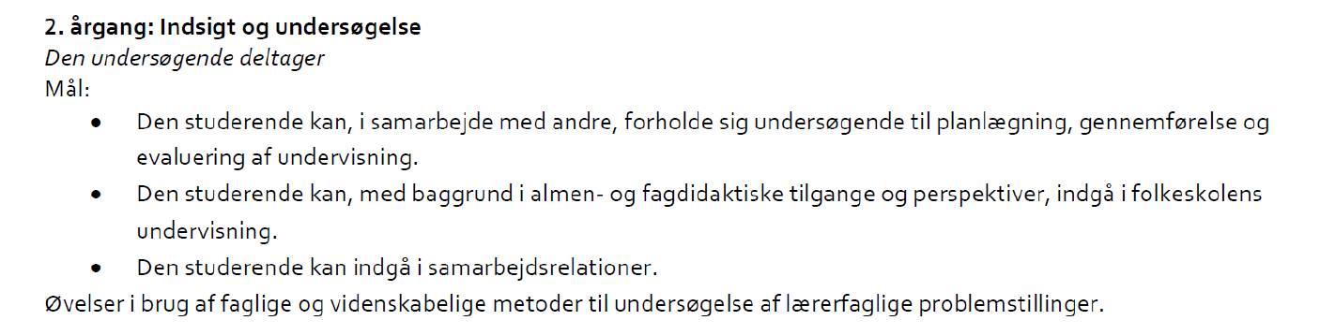
Mål for praktik på 2. årgang – Fælles del

Slide 17
Mål for praktk på 3. årgang – Fælles del
§37.1 3. årgang: Erfaring og forståelse – Den reflekterende udøver
Mål:
a) Den studerende kan reflektere på et fagligt, pædagogisk og didaktisk grundlag over egne erfaringer og kompleksiteten i lærerarbejdet.
b) Den studerende kan inddrage viden fra forskellige faglige perspektiver i en vekselvirkning mellem teori og praksis i udviklingen af professionel lærerfaglighed.
c) Den studerende kan lede et undervisnings- og læringsfællesskab.
Analyse og anvendelse af teoretisk og videnskabelig viden til vurdering af teoretiske og praktiske problemstillinger.
Anvendelse af faglige og videnskabelige metoder til undersøgelse af lærerfaglige problemstillinger

Slide 18
De didaktiske grundspørgsmål
Hvem:
Hvad:
Hvornår:
Hvor:
Hvorfor:

Slide 19
På alle fire årgange arbejdes der med nedenstående 9 dimensioner af lærerrollen
1. Læreren som didaktiker
2. Læreren som fagperson
3. Læreren som leder
4. Læreren som samtalepartner og retoriker
5. Læreren som samarbejdspartner
6. Læreren som relationsudvikler
7. Læreren som kulturskaber og kulturbærer
8. Læreren som undersøger og udvikler af praksis
9. Læreren som myndighedsperson.

Slide 20
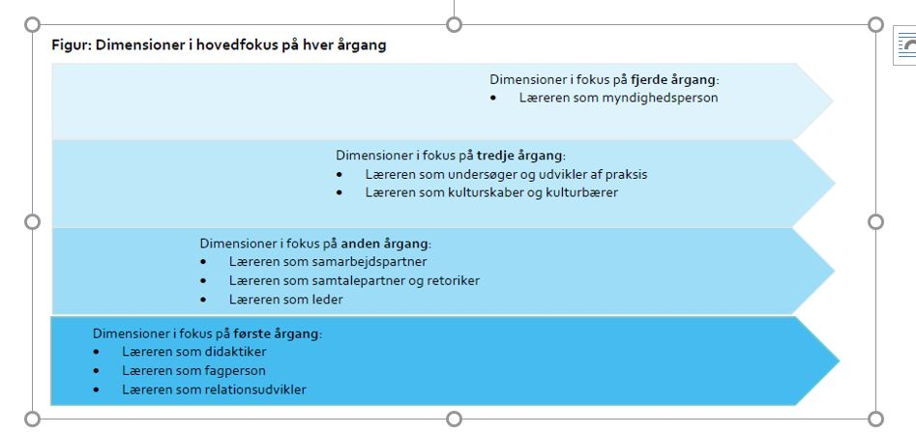
Praktikportfolio, mål og dimensioner – 2. årgang
I samarbejde med andre kan forholde sig undersøgende til planlægning, gennemførelse og evaluering af undervisning
Med baggrund i almen- og fagdidaktiske tilgange og perspektiver kan indgå i folkeskolens undervisning
Kan indgå i samarbejdsrelationer

Slide 21
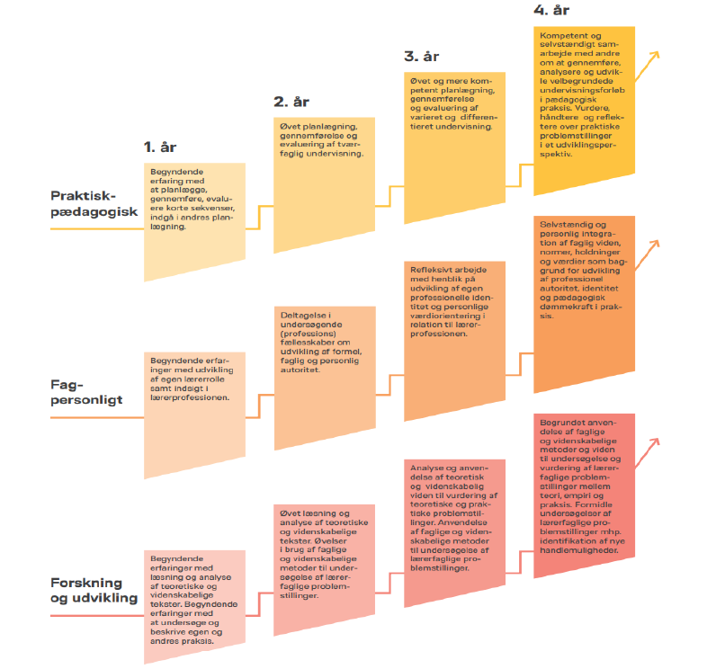
ser)
De tre progressionsspor
OBS: Denne udvikling er relevant i forhold til professionsprøven på 4. årgang, hvor dine refleksioner skal indgå i den skriftlige opgave.

Slide 22
75. Professionsprøven – 4. årgang
Eksamen består af 2 delprøver. Der gives en samlet karakter for de 2 delprøver.
1. delprøve – skriftlig prøve
Består af en skriftlig opgave med to delelementer, refleksioner over:
Den studerendes lærerfaglige udvikling over 1- 4. studieår relateret til praktikkens mål, de tre progressionsspor,
samt faglige elementer fra grundfagligheden og den studerendes undervisningsfag,
en gennemført undervisningssekvens, der udformes som et didaktisk nærbillede, en praksisbeskrivelse, en situationsbeskrivelse el.lign.
Omfang: maks. 10 sider.

Slide 23
75. Professionsprøven – 4. årgang
2. delprøve – mundtlig prøve
Den mundtlige prøve tager afsæt i første delprøve. Den studerende uddyber redegørelser, analyser, diskussioner og
udviklingsperspektiver.
Prøven afvikles individuelt.
Eksaminationstid: 45 minutter.
Eksamensforudsætninger
Der er knyttet følgende forudsætninger for deltagelse i prøven:
En gennemført undervisningssekvens, som er overværet af en underviser udpeget af professionshøjskolen og praktiklærer. Sekvensen er udvalgt i samarbejde med den studerende og har en begrundet tilknytning til projektets faglige interesse.
Godkendt praktikforløb på 4. årgang
For eventuelle yderligere eksamensforudsætninger samt afhjælpningsmuligheder henvises til det lokale regelgrundlag

Slide 24
De 5 krav i portfolioen vedr. uge 6
Efterbehandling

Slide 25
Eftermiddag – efterbehandling af praktik
ser)

Slide 26
Eftermiddag – efterbehandling af praktik
ser)

Slide 27

Læringssyn og metode a) Mål – b) Dimensioner – c) Progressionsspor

Slide 28
Spørgsmål
?

